Slide 1
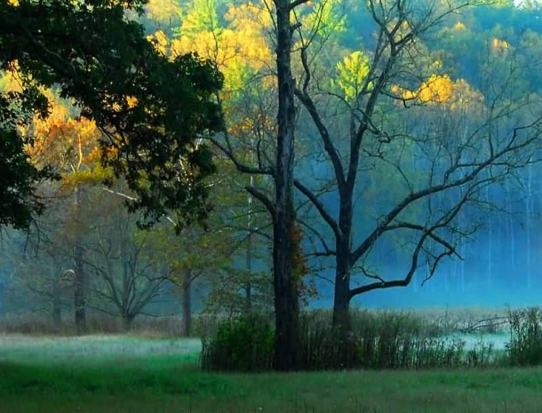
Осіннє диво

Slide 2
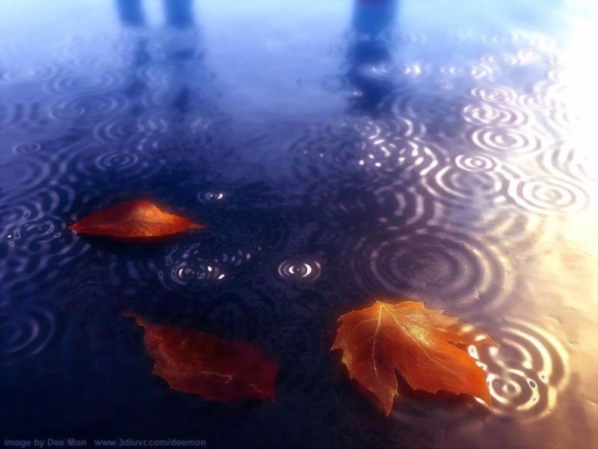
Тоді був дуже незвичний, як для листопада, день. Після довгих сірих дощей, що залишили по собі глибокі калюжі, після неба, яке тяжким рядном повисло над головами і ледь помітного сонця бруднувато-рудого кольору, все здавалося знову повернулося назад – в літо.

Slide 3
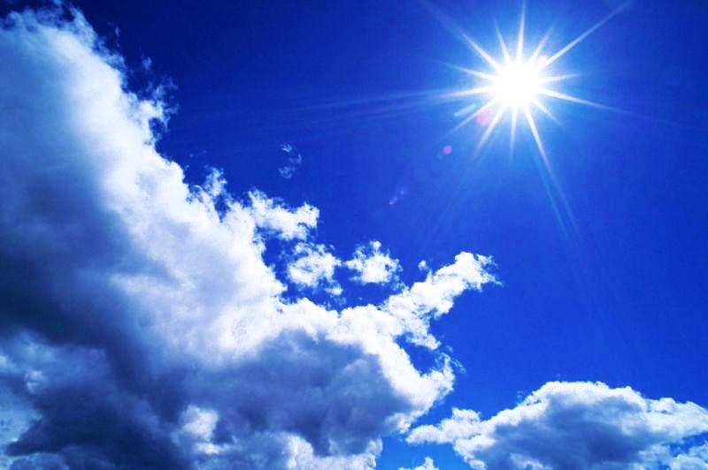
Чорні ватяні хмари звільнили небо, якийсь невідомий художник перефарбував сонечко звичними барвами, і калюжі майже висохли…

Slide 4
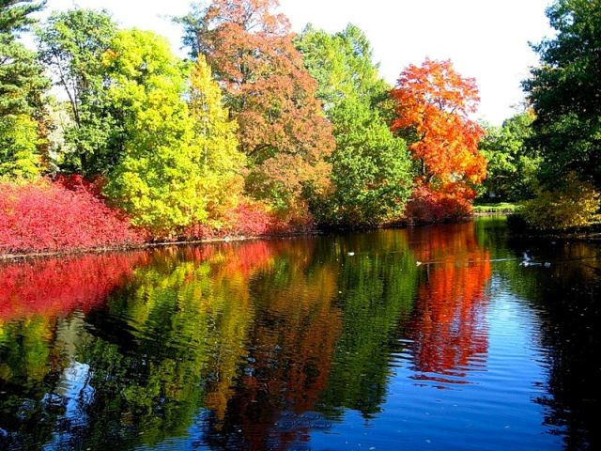
А потім усе розцвіло! Розцвіло надзвичайною осінньою красою: зеленими жовтими, багряними, і навіть рожевими кольорами. Час точно сповільнив ходу…

Slide 5
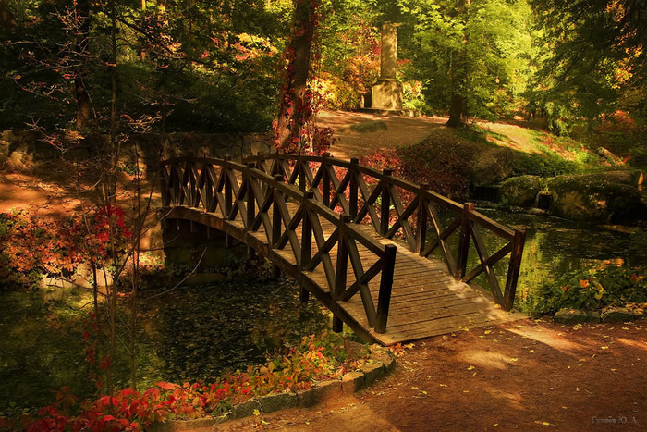
Усе нагадувало країну чудес: золоті береги річки, червоне вбрання дерев, повільний листопад , темно-синє небо і щасливі та трішки здивовані обличчя.

Slide 6
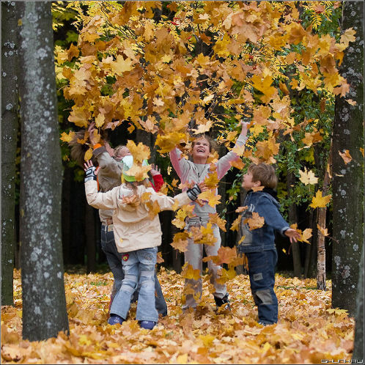
Ніхто не поспішав. Краса взяла гору над повсякденними турботами! І всі люди щиро раділи такому по-весняному теплому сонцю, хапалися за його останні промінчики, бо завтра уже знову була ОСІНЬ!!!

Slide 7
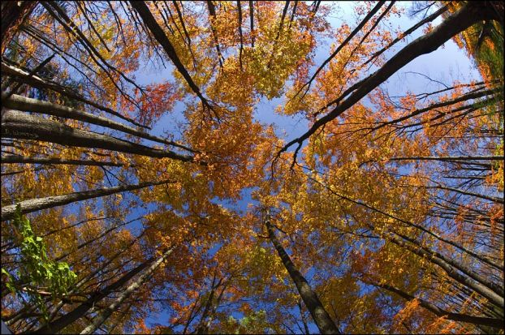
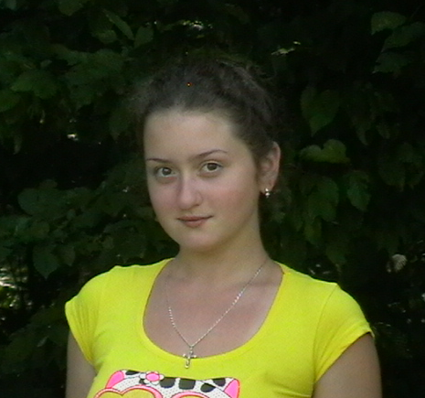
Зі спостережень
Антоніни Черніченко

